Slide 2
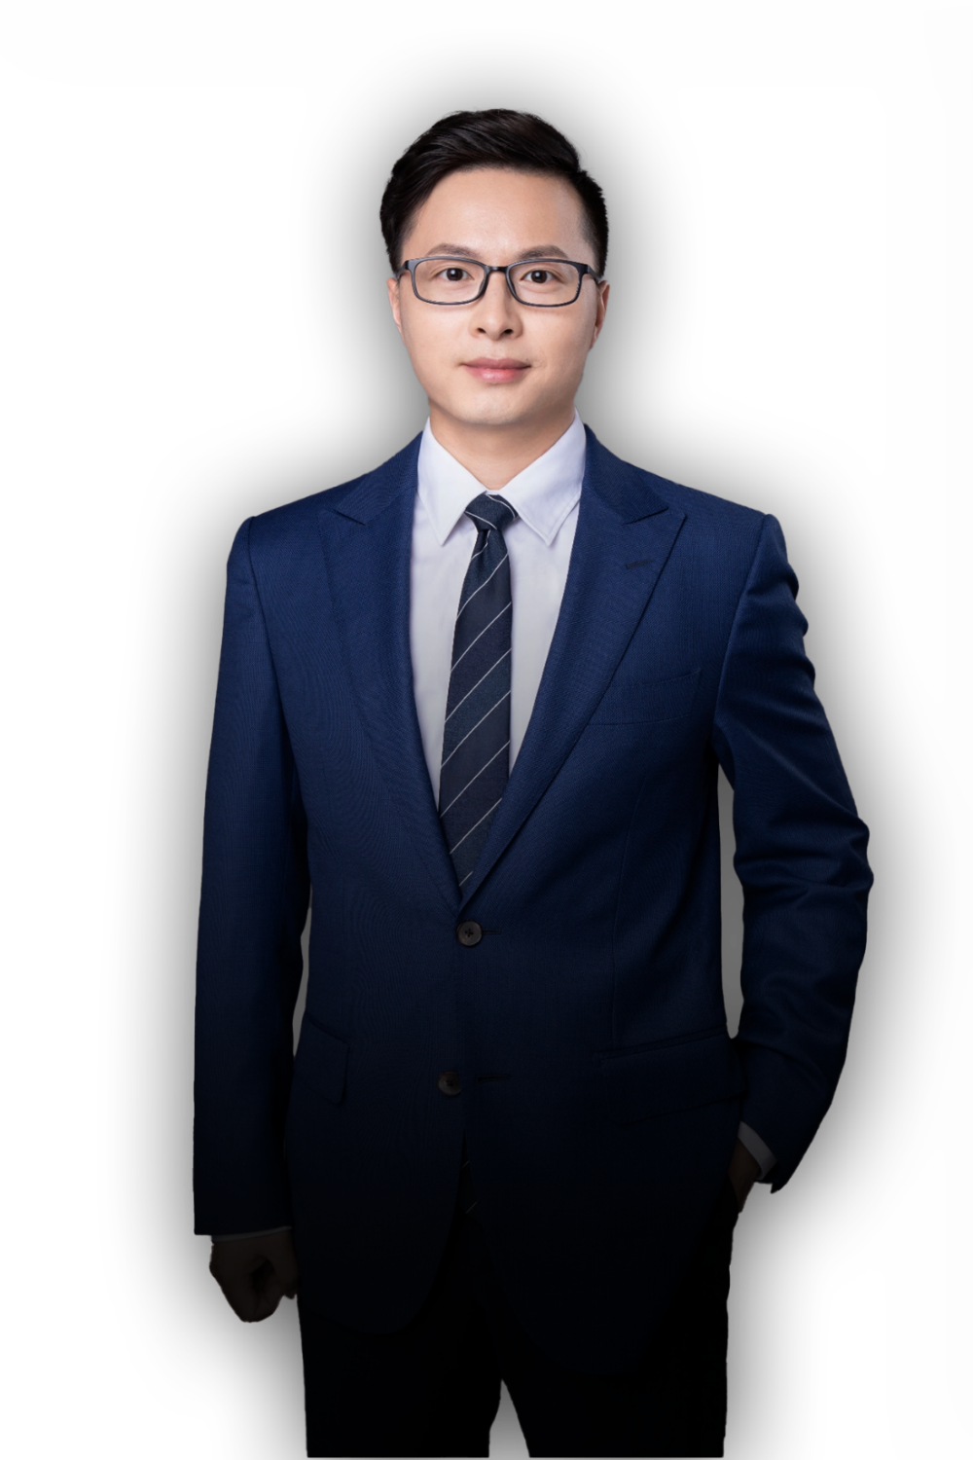
个人履历
黄旭威
海河生物 销售总监
复旦大学MBA
英语 文学学士
2021年天津市企业家队伍建设 “111”工程滨海新区“优秀企业家”
曾任职国际知名第三方检测认证机构瑞士SGS集团 多年的医疗器械领域销售冠军
专注于医疗器械的认证、咨询和检测领域十余年
多年大型实验室市场开拓及管理经验
熟悉各类别医疗器械主流国家法规准入、检测和市场监管要求
走访洽谈过上千家国内外医疗器械企业

Slide 3
公司概况
海河生物是一家专业的为医疗器械、药品研发和生产企业提供全生命周期服务的公司，具有极高的行业地位。
海河标测是我国唯一具有国家级 CMA、CNAS、ANAB 、美国 FDA GLP 和OECD GLP的医疗器械检测中心，并有多个国内独占、国际领先项目；
中国最大的民营医疗器械检测机构（面积、营收、利润率）
中国单体产值最高的器械检测机构（2倍于同行数据）
中国唯一可以全球通认结果的医疗器械检测机构
海河咨询为我国医疗器械所有品类首台套获得美国FDA注册提供了咨询辅导，并为我国国家和各省级药监系统和基层人员建设完成了几百学时的授课，并参与了多项法规制定；
全球每年向美国药监局（US FDA）提交医疗器械注册数量和获批数量最多的咨询公司。

Slide 4
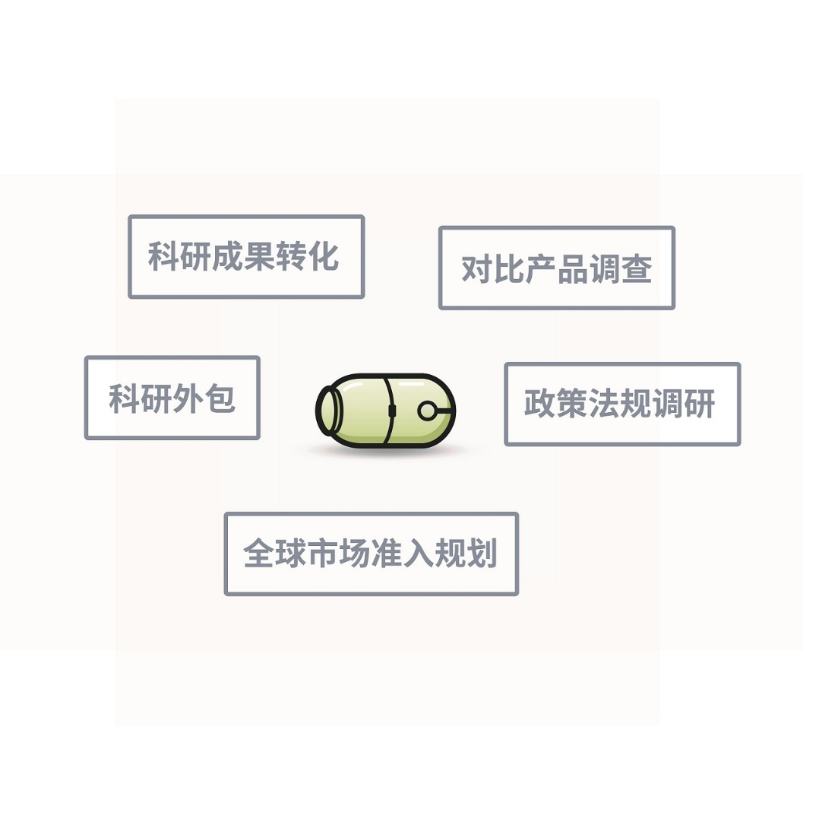
业务介绍
当产品还处于概念的“种子”阶段，海河生物可以提供提供技术成果转化建议、法规调查、上市策划以及等同产品调查等服务，助力概念进入设计开发阶段。

Slide 5
业务介绍
当产品在设计开发阶段“生长”时，海河生物可以提供质量体系咨询服务、验证、确认的咨
询和实施、注册检测、临床前动物研究以及临床评价。海河的合同研发和生产（CDMO）
服务进一步加速产品的设计转换。

Slide 6
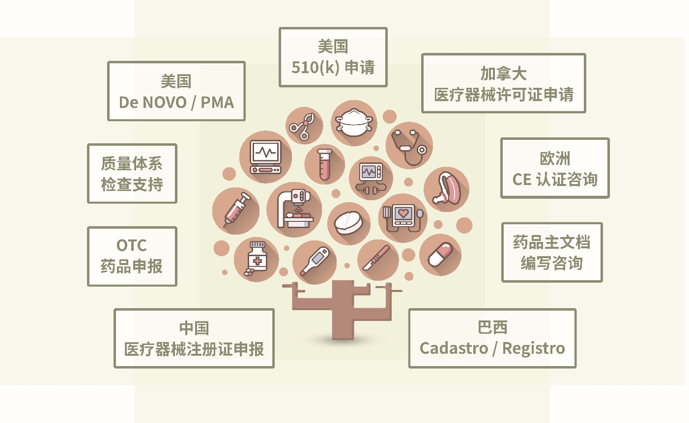
业务介绍
当产品实现结出“果实”，海河生物可以协助客户完成全球多个主要市场的上市申请、认证工作，包括美国 FDA 、中国 NMPA 、欧盟 CE 认证、巴西 ANVISA 注册和加拿大 HC 注册等。

Slide 7
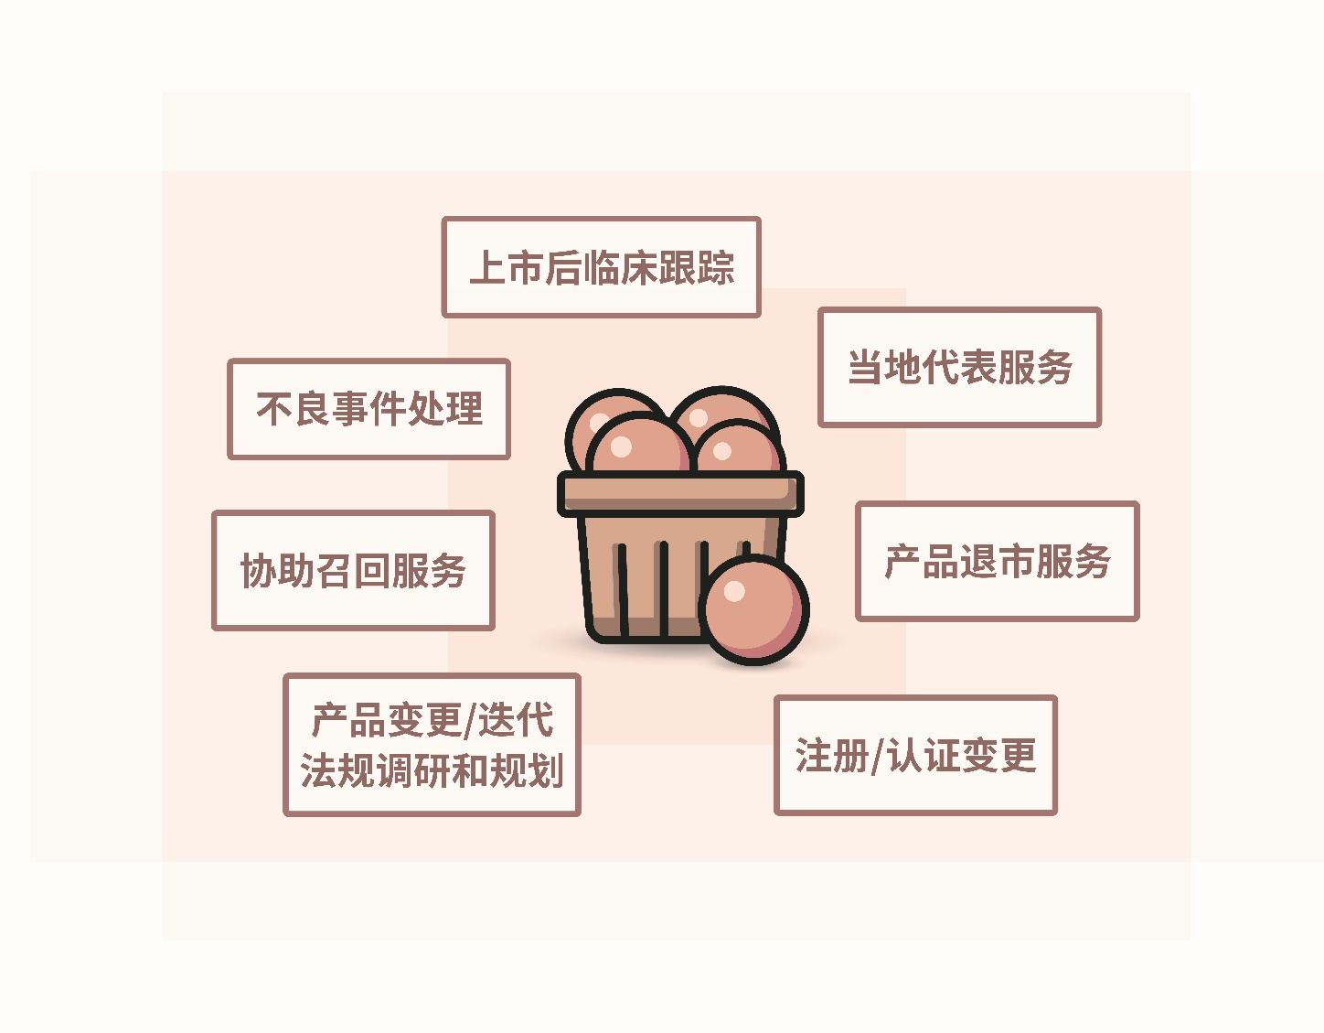
业务介绍
当产品落地“收获”开始上市，海河生物可以向客户提供各国代表服务，协助客户后临床跟
踪以及不良事件处理，直至产品声明周期结束完成注册证/认证证书的注销及剩余产品的召回。

Slide 8
成立于2020年，总部落户于天津市滨海中关村。
获评天津市“专精特新”中小企业。
在经开区扩建7200平米医疗器械和药品检测中心。
2020
海河咨询新总部在天津河东区落成。
零缺陷通过OECD GLP现场审核。
成为我国唯一一家同时具有国家级CMA、CNAS、ANAB、美国FDA GLP和OECD GLP的检测机构。
获得天津市瞪羚企业称号。
2021年7月扩建检测基地落成，开始试运行。
2021
2022年1月完成B轮融资，投资机构：君联资本
刷新FDA 510(K) 全球最快审核记录，仅用21天完成新产品申报。
2022年5月，获得天津市中小企业公共服务示范平台，新建检测基地完成扩证申请。
2022年6月，获得天津市推荐申报国家中小企业公共服务示范平台和国家服务型制造示范平台。
2022年7月，开建CDMO，海河标测通过AAALAC现场审核。
2022年7月，与天津市河东区国资成立合资公司，开展医学检测业务。
2022年8月，毒理和生物学一体化评价平台获得天津市中央引导地方科技发展资金项目支持。
2022年9月，开建安规和EMC实验室。
2022年1月完成B轮融资，投资机构：君联资本
刷新FDA 510(K) 全球最快审核记录，仅用21天完成新产品申报。
2022年5月，获得天津市中小企业公共服务示范平台，新建检测基地完成扩证申请。
2022年6月，获得天津市推荐申报国家中小企业公共服务示范平台和国家服务型制造示范平台。
2022年7月，开建CDMO，海河标测通过AAALAC现场审核。
2022年7月，与天津市河东区国资成立合资公司，开展医学检测业务。
2022年8月，毒理和生物学一体化评价平台获得天津市中央引导地方科技发展资金项目支持。
2022

Slide 9
客户数量

Slide 11
海河生物医药科技集团医疗器械全生命周期平台发展目标（万元）

Slide 12
We Are CRO, We Are Not A CRO!
传统医疗器械CRO，以临床服务为主，项目周期长、利润率低。
国际推行的真实世界数据、同品种比对等法规和理念，将改变医疗器械研发投入的格局，从重临床投入，转为重临床前研究和安全评价性试验的投入。
我们舍弃利润率低的传统临床服务业务，致力于利润率高、周期可控的咨询、检测、安全评价业务，并整合我们的法规、研发和实体经营管理经验，向医疗器械新型CDMO进军，打造医疗器械领域全新CRO业态。

Slide 13
市场规模测算
2025年国内医疗器械检验检测市场潜力达百亿
国内医疗器械企业在海外注册检测的需求日益增长
需求来源：国内医保控费转向海外市场、市场竞争加剧需要更齐全的注册证、资本运作
上市后监督检测
医疗机构每年需向质检部门（政策已经向民营检测机构开放）送检使用的医疗器械产品
NMPA医疗器械监管法规不断完善带来更大的检测需求
e.g. 化学表征等新规下要求的项目检测单价是传统生物相容性测试的3-4倍
100亿
现有医疗器械注册检验需求
30亿
医疗器械整体产值提升CAGR17%+
医疗器械注册数量CAGR25%+
2025年

Slide 14
公司优势
海外（尤其是FDA）法规咨询和检验检测服务具有远高于其他同行的优势，随着国内器械企业在海外获批注册证的需求不断增长，海河的这一特色将得到更大的展现
公司主力业务本身具备标准化、易规模化的特点，为未来跨行业拓展业务提供了可行性基础
公司核心团队擅长总结商业规律、发掘商业机会、整合社会资源，人脉广、能力强，具备一定的跨行业扩张势能
行业基础
运营管理
商业张力
公司自成立以来的盈利状况、近三年的毛利和净利水平均展现出海河团队优于其他同行的成本控制和管理运营能力
自主搭建数字化和自动化系统进行项目管理，不断提高检测流程的标准化和自动化程度，降低对人员的依赖
中层及高层团队稳定性强，核心创始人培养年轻人的意愿和行动力强
资质齐全、检测项目覆盖度高、部分项目有独占性资质；方法学开发能力强、技术积累深厚
药监部门的认可度高、已在行业内形成较高知名度和口碑，获客能力强
具备全链条服务能力，不是单薄的检验检测服务：公司的咨询团队从事了十多年法规咨询工作、对政策有着深刻的理解，能够提前培训客户避免走弯路、出具报告后还能帮助客户和各国家药监部门沟通；同时提供临床前动物试验、CDMO打样服务

Slide 15
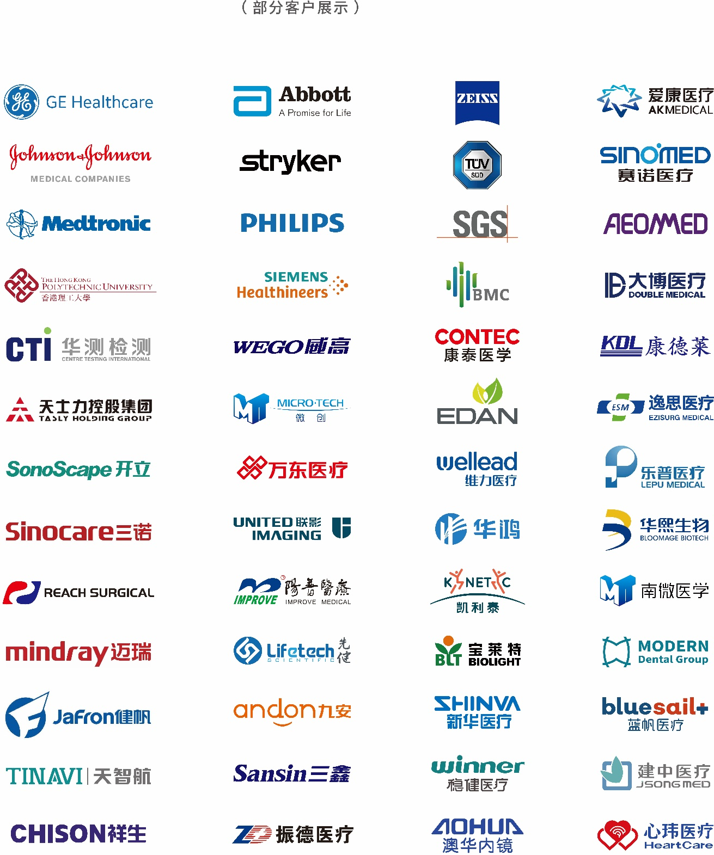
部分客户

Slide 16
具有无限可能的未来
医疗器械
家用电子
商用网络传输
医疗器械产业
药品生产企业
化妆品生产企业
各类实验室
医疗器械
航空航天
医疗器械
家用产品
网络安全
疲劳 / 磨损试验
环境监测
人因工程 / 可用性
发展方向
生物相容性 / 毒理
临床前动物实验
包装测试
微生物
医疗器械
药品
化妆品
食品
药品
医疗器械
化妆品
食品
医疗器械
药品
药包材
器械包材
食品包材

Slide 17
谢谢！
黄旭威 136 4194 9466

